Slide 2
Ano ang tawag sa bilog na modelo ng mundo?
Globo ☺

Slide 3
Anong uri ng anyong lupa o landform ang Pilipinas?
Archipelago / Kapuluan ☺

Slide 4
Anong panahon mas mabuti mangisda?
Tag-araw ☺

Slide 5
Anong panahon mas mabuti mangisda?
Tag-araw ☺

Slide 6
Anong panahon mas mabuti mangisda?
Tag-araw ☺

Slide 7
Paano ka magtitipid ng papel? ☺

Slide 8
Ano ang tawag sa flat o patag na larawan ng mundo?
Mapa ☺

Slide 9
Anong panahon mas magandang magbakasyon para magswimming?
Tag-araw ☺

Slide 10
Tama o Mali, ang sobrang pagputol ng puno ay nakakadagdag sa greenhouse gases ?
Tama ☺

Slide 11
Tama o Mali, ang illegal logging ay nakakasira sa mga anyong lupa?
Tama ☺

Slide 12
Tama o Mali, dapat maghanda para sa bagyo?
Tama ☺

Slide 13
Tama o Mali, ang pagpanood ng balita o news ay paghahanda para sa pagdating ng bagyo?
Tama ☺

Slide 14
Tama o Mali, Ok lang magtapon ng basura kung saan-saan?
Mali ☹

Slide 15
Anong panahon mas magandang magbakasyon para magswimming?
Tag-araw ☺

Slide 16
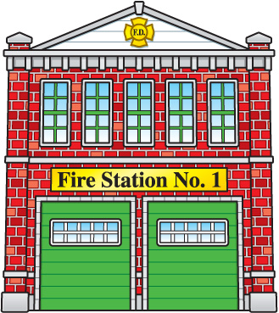
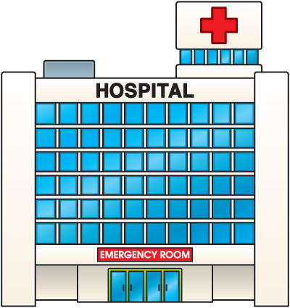
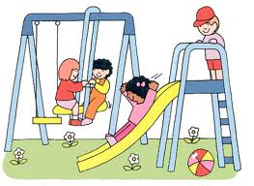
N

Slide 17
Saang direksyon makikita ang church, fire station, playground at hospital?☺

Slide 19
Saang direksyon makikita ang mga bagay sa paligid ng compass rose?☺

Slide 20
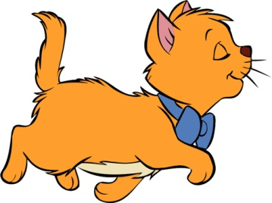
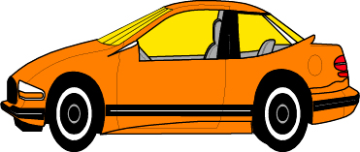
N

